Slide 1
Mitarbeitsfeststellung: Werkzeuge & Strategien
Tanja Westfall-Greiter, ZLS-NMSEB

Slide 2
In der LBVO (s. Eder et al, https://www.bifie.at/buch/1024/b/6 )
Leistungsfeststellung = ein Vorgang des Messens
Leistungsbeurteilung = ein Vorgang des Bewertens der gemessenen Leistungen entsprechend der Beurteilungsstufen einer Notenskala
Zugleich scheint „Leistungsbeurteilung“ in der LBVO auch als Oberbegriff für den gesamten Prozess des Prüfens und Beurteilens in der Schule verwendet zu werden.

Slide 3
Formen der Leistungsfeststellung
Informationsfeststellungen „Feststellungen der Leistungen der Schüler, die dem Lehrer nur zur Information darüber dienen, auf welchen Teilgebieten die Schüler die Lehrziele erreicht haben und auf welchen Teilgebieten noch ein ergänzender Unterricht notwendig ist“ (§ 1 Abs. 2 LBVO)
Punktuelle Leistungsfeststellungen
Unterrichtsbegleitende Leistungsfeststellungen („Mitarbeitsfeststellung“)

Slide 4
Denkpause
Wie und wann mache ich
Informationsfeststellungen?
Punktuelle Leistungsfeststellungen?
Unterrichtsbegleitende Feststellungen?
Welche werden auch benotet?

Slide 5
Was muss benotet werden?
Leistungsfeststellung ist KEINE Bewertung in Form einer Note, sondern nur ein Vorgang des Messens. Aufgezeichnet wird das Ergebnis („score“), nicht eine Note.
Leistungsfeststellungen im Rahmen geregelter Leistungsbeurteilungsformen wie mündliche Prüfungen oder Schularbeiten müssen auch benotet werden (s. LBVO). Diese Benotung (Bewerten) erfolgt nachdem die Leistung festgestellt wird.

Slide 6
Unterrichtsbegleitende vs. punktuelle Leistungsfeststellungen
„Der Gesetzgeber priorisiert die Feststellung der Mitarbeit gegenüber den punktuellen Prüfungsformen deutlich (vgl. auch Erl. Bem. In RV 431 der Beil. [XVIII. GP]):
§ 3 Abs. 1 LBVO nennt die Mitarbeitsfeststellung als erste Prüfungsform, kennzeichnet alle anderen Formen als „besondere“ und signalisiert auf diese Weise, dass der Mitarbeitsfeststellung der Status einer tragenden diagnostischen Säule zukommt.
Die Mitarbeitsfeststellung ist die einzige zwingend in allen Unterrichtsgegenständen anzuwendende Prüfungsform; für alle anderen Formen existieren Einsatzbeschränkungen.
Die Mitarbeitsfeststellung ist den anderen Prüfungsformen gleichwertig (§ 3 Abs. 5 LBVO).
Soweit lehrplanmäßig keine Schularbeiten vorgesehen sind, kann sich die Jahresbeurteilung ausschließlich unterrichtsbegleitend ergeben.
Für punktuelle Prüfungen existiert ein generelles Sparsamkeitsgebot (nur so viele, wie unbedingt notwendig, § 3 Abs. 4 LBVO).“ (Eder et al 2009)

Slide 7
Unterrichtsbegleitende Formen haben Vorrang
„Grundsätzlich ist eine Verlagerung des Gewichtes weg von punktuellen zu unterrichtsbegleitenden Formen der Leistungsfeststellung wünschenswert aufgrund
einer erhöhten Zuverlässigkeit (Einbeziehung einer größeren Zahl von Leistungsdaten),
einer erhöhten Validität durch Diagnose in ‚natürlichen‘ Situationen,
einer gleichmäßigeren Belastung der Schüler/innen und
der Erfassung eines vielfältigeren Leistungsspektrums.
Ursprünglich wurden von der Priorisierung der Mitarbeitsfeststellung zudem Rückwirkungen auf die Unterrichtsgestaltung erwartet, weil ‚diese Form der Leistungsfeststellung bei dem aus pädagogischer Sicht zu bevorzugenden Arbeitsunterricht, nicht jedoch beim Frontalunterricht verwirklichbar ist‘ (Jonak 1984: 34).“ (Eder et al 2009)

Slide 8
Rechtslage und Praxis klaffen auseinander (vgl. Eder et al 2009)
Abweichungen in der Praxis bei der Mitarbeitsfeststellung:
Mitarbeit hat häufig nur den Status eines „Züngleins an der Waage“.
Mitarbeit umfasst oft nur Teile des Leistungsspektrums , z. B. „Bankfragen“.
im Widerspruch zu § 18 Abs. 5 SchUG (Verbot der Einbeziehung des Verhaltens des Schülers / der Schülerin in die Leistungsbeurteilung) ist Mitarbeit eine Beurteilung von Verhalten (Disziplinierung) statt Leistungen.
Testähnliche Feststellung wie „schriftliche Mitarbeitsüberprüfung“ oder „kleine Tests“ sind vielmehr Miniaturen besonderer Leistungs-feststellungen und konterkarieren die Grundidee der Mitarbeits-feststellung: „Mitgearbeitet werden kann, wenn und solange unterrichtet, nicht mehr aber, wenn der Unterricht zu Prüfungszwecken still gelegt wird.“

Slide 9
Praxisprobleme bei der summativen Beurteilung (LFLB) (s. Eder et al, https://www.bifie.at/buch/1024/b/6 )
formativ
summativ
Ermittlung Gesamtnote
Leistungsfeststellung & Leistungsbeurteilung
2. Die LFLB erfolgt punktuell (Einzelprüfung) sowie unterrichtsbegleitend (Mitarbeit), wobei der Gesetzgeber die Mitarbeitsfeststellung gegenüber punktuellen Prüfungsformen deutlich priorisiert (§ 3 Abs. 1 LBVO). Es sind nur so viele punktuelle Prüfungen vorgesehen , wie dies unbedingt notwendig ist (§ 3 Abs. 4 LBVO).
Der praktische Unterschied zwischen punktueller LFLB & unterrichtsbegleitender LFLB (Mitarbeit) liegt darin, dass bei punktueller LFLB Lern- und Lehrprozesse zwecks Prüfung unterbrochen werden. Hier klaffen Rechtslage & Praxis auseinander. Mitarbeit umfasst oft Verhalten (Disziplinierungsfunktion) oder nur Reproduzieren von Inhalten (z.B. Bankfragen/Handhebung) und enthält somit falsche oder mangelhafte Informationen für die Beurteilung.

Slide 10
Denkpause
Inwieweit ist meine „Mitarbeitsnote“ im Einklang mit der Rechtslage?
Was braucht es an Werkzeugen und Prozessen, um Mitarbeitsfeststellungen entsprechend dem Gesetz zu machen?

Slide 11
Praxisprobleme bei der summativen Beurteilung (LFLB) (s. Eder et al, https://www.bifie.at/buch/1024/b/6 )
formativ
summativ
Ermittlung Gesamtnote
Leistungsfeststellung & Leistungsbeurteilung
3. Lehrkräfte müssen bei der punktuellen LFLB zusammenfassende Prüfungsnoten geben und aus diesen Prüfungsnoten wiederum zusammenfassende Jahresnoten bilden. Weil die Beurteilungsstufen in der Notenskala bei Einzelprüfungen und auch bei der Beurteilung der Leistungen einer ganzen Schulstufe angewandt werden, muss die Lehrperson bei der Ermittlung der Note bei einer punktuellen LFLB den Anspruch einer Einzelaufgabe und bei der Vergabe einer Gesamtnote den Anspruch der Einzelprüfungen im Hinblick auf die Wesentlichkeit und Anwendung abwägen. Anders gesagt, eine Aufgabe mit niedrigem Anspruch (Wiedergabe, Reproduzieren, vertraute Aufgabe) kann maximal zu einem „Befriedigend“ führen.

Slide 12
Denkpause
Inwieweit unterscheide ich in meinen Aufzeichnungen den Anspruch der Aufgabe, damit bei einer Aufgabe, die nur maximal „genügend“ überprüft, nicht als vollwertige Leistungsfeststellung vorkommt?
Welches System brauche ich, um dieses zu berücksichtigen?

Slide 13
3 Praxen der Leistungsbeurteilung: Werkzeuge
formativ
summativ
Noten- findung
Informationsfeststellung
Werkzeuge: sämtliche Vorerhebungen, Check-Tests und Aufgaben zu Teilfertigkeiten, die relevant für Ziel sind; Beurteilungsraster & Skalen, die Kriterien transparent machen.
Leistungsfeststellung & Leistungsbeurteilung
Werkzeuge: Aufgaben, die die erzielte Kompetenz sichtbar machen; Kriterien, Beurteilungsraster und Skalen; Aufzeichnungstabellen und Profile.
Benotung
Werkzeuge: Entscheidungsgrundlage für die Interpretation der Aufzeichnungen; Notenskala mit Beschreibungen.

Slide 14
Für die Leistungsfeststellung
Kriterien und Beurteilungsraster
Aufgaben, die die erzielte Kompetenz sichtbar und somit messbar machen

Slide 15
Kurz und bündig
Mitarbeitsfeststellung meint nicht die Beurteilung von Mitarbeit sondern die Feststellung von Leistung im Rahmen der Mitarbeit (Lehr- und Lernprozesse)
Eine „Mitarbeitsnote“ ist irreführend – Mitarbeit wird nicht in Form einer Note bewertet sondern im Rahmen der Mitarbeit werden Leistungen gemessen und aufgezeichnet.
Dabei hat die Lehrperson viel mehr Freiraum, die Lernenden „in ihrer Könnerschaft zu erwischen“.
Mitarbeitsfeststellungen sind verlässlicher als Belege für die tatsächliche Kompetenz und dürfen daher mehr Gewicht haben, damit möglichst akkurat eine Gesamtnote ermittelt werden kann.

Slide 16
Beobachtungen
Die Kunst, Schüler/innen in ihrer Könnerschaft zu erwischen ohne sie zu unterbrechen.
Setzt Klarheit über erzielte Kompetenz und Raster für die Leistungsfeststellung voraus.
Benötigt Dokumentation und Organisation.

Slide 17
3 Herausforderungen
Dokumentation
Organisation
Beurteilungskriterien

Slide 18
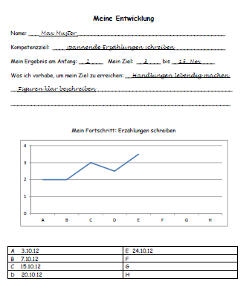
Kompetenzdiagramm
0-4 = Ergebnis
A-D = Aufgabe
Notes:
http://www.ascd.org/ASCD/images/publications/books/marzano2007_fig1.12.gif

Slide 19
Vorteile Kompetenzdiagramm
Liefern 2 Informationen für Schüler/innen, Lehrer/innen und Eltern:
Der Beurteilungsraster beschreibt die Qualitätsstufen, die in dieser Schulstufe erwartet wird.
Das Diagramm stellt die Leistungsentwicklung des Schülers/der Schülerin dar.
Diese 2 Informationen in Kombination haben eine signifikante Wirkung auf die Lernergebnisse der Schüler/innen (bis zu +32% laut Schulwirksamkeitsforschung!).
Notes:
Marzano In 14 different studies, teachers had students in one class track their progress on assessments; in a second class, these teachers taught the same content for the same length of time without having students track their progress (see www.marzanoresearch.com/research/strategy20_trackingprogress.aspx). On average, the practice of having students track their own progress was associated with a 32 percentile point gain in their achievement.

Slide 20
Erfolgsfaktoren: Kompetenzdiagramm
Nur ein Kompetenzziel wird in der Grafik dargestellt.
Die Aufgaben zur Leistungsfeststellung stellen den gleichen Anspruch an Komplexität und machen die erzielte Kompetenz sichtbar.
Unterschiedliche Formen von Aufgaben beleuchten die Kompetenz.
Der gleiche Beurteilungsraster wird konsequent für alle Leistungsfeststellungen verwendet.
Beurteilungsraster statt Punktesystem! In 2 aus 14 Studien, die die Wirksamkeit des Kompetenzdiagramms untersuchten, gab es keine positive Wirkung und die L/L benutzten hier Punktesystem statt Ergebnisse nach einem Beurteilungsraster.

Slide 21
Was ist so schlimm an dem Punktesystem?
Teachers typically assign a certain number of points to each answer on a test and then convert the total points to a percentage score. When teachers use this approach, they tend to change the type and difficulty of items from test to test, even when those tests measure the same topic. The first test might include all easy items, but the second test might include all difficult items. Consequently, a student might receive fewer points on the second test even though he now knows more than he did when he took the first test. A graph of his test scores would make it look as though he had decreased in knowledge when he had actually gained in knowledge.

Slide 22
Werkzeug „4.0-Skala“
Die „Vier-Punkt-Null-Skala“ beschreibt Qualitätsstufen einer Kompetenz entlang entsprechender Kriterien. Sie ist ein holistischer Beurteilungsraster.
(Kompetenz)
4.0 | Beschreibung Zielbild übertroffen
3.5 | Teils 4.0
3.0 | Beschreibung Zielbild getroffen
2.5 | Teils 3.0
2.0 | Beschreibung Zielbild teils getroffen
1.5 | Teils 2.0
1.0 | Mit Hilfe teils 2.0 bzw. 3.0
0.5 | Mit Hilfe teils 2.0

Slide 23
Beispiel: Thema Demokratie Fach Geschichte, 7. Schulstufe
4.0 | Komplexer: Zielbild übertroffen | SuS vergleichen Formen der Demokratie und führen Auswirkungen von Unterschieden aus.
3.5 |  | 3.0 plus teils 4.0
3.0 | Erzielte Leistung: Zielbild getroffen | SuS erkennen Demokratie auf Basis ihrer Merkmale und begründen ihre Analyse.
2.5 |  | 2.0 plus teils 3.0
2.0 | Einfacher: Zielbild teils getroffen | SuS erkennen wesentliche Merkmale einer Demokratie, z.B. das Mehrheitsprinzip.
1.5 |  | Teils 2.0
1.0 | Mit Hilfe | Mit Hilfe teils 2.0 bzw. 3.0
0.5 | Mit Hilfe | Mit Hilfe teils 2.0

Slide 24
Aufzeichnungen: Ergebnisprofil
Johnny | Thema 1: Greet and Meet Sich begrüßen und vorstellen |  |  |  |  |  | Thema 2: Yes, I can! Sich kennen lernen und austauschen |  |  |  |  | SA1
 | Plakat 9.9.12 | Greet-ings 12.9.12 | Greet-ings 13.9.12 | Sich vorst. 18.9.12 | Sich vorst. 18.9.12 | Sich vorst. 19.9.12 | A7 | A8 | A9 | A10 | A11 | Note: 3
Lesen | 1.5 |  |  |  |  |  | 3.5 |  |  |  |  | 3.0
Hören |  | 2.0 |  |  | 2.5 |  |  | 2.0 |  |  |  | 2.5
Schreiben |  |  |  |  |  | 2.0 |  |  |  |  | 1.0 | 2.0
Sprechen |  |  |  | 3.0 21.9.12 |  |  |  |  | 2.5
Interaktion |  |  | 2.0 |  |  |  |  |  |  | 2.0
A1 = Lesen: Plakat
A2 = Hören: Greetings
A3 = Interaktion: Greetings / Sich vorstellen
A4 = Monologue: Sich vorstellen
A5 = Hören: Sich vorstellen
A6 = Schreiben: Sich vorstellen

Slide 25
Was ist mit Kompetenzraster?
Antwort:
Fach Deutsch
Bildungsstandard Volksschule 4. Klasse
Mögliche Kriterien:
Aufgabe erfüllt
Struktur / roter Faden / Nachvollziehbarkeit
Wortschatz & Satzstruktur / Verwendung von Konnektoren / Variation
Wirksamkeit / Spannungsaufbau
Kompetenzbeschreibung aus einem Kompetenzraster: Die Schülerinnen und Schüler können über Begebenheiten und Erfahrungen verständlich sowie thematisch zusammenhängend sprechen.
Welches Fach vermuten Sie?
Welche Schulstufe?
Stellen Sie sich vor, Sie müssen diese Kompetenz beurteilen. Was brauchen Sie noch?

Slide 26
Beispiel Deutsch (aus D7 Performanz Schuluniform.pdf, www.bifie.at)

Slide 27
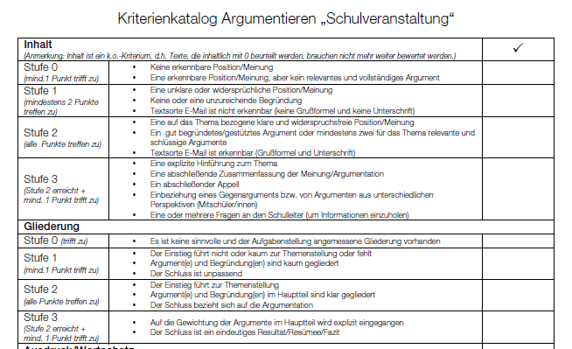
Beispiel Deutsch (aus D7 Performanz Schuluniform.pdf, www.bifie.at)

Slide 28
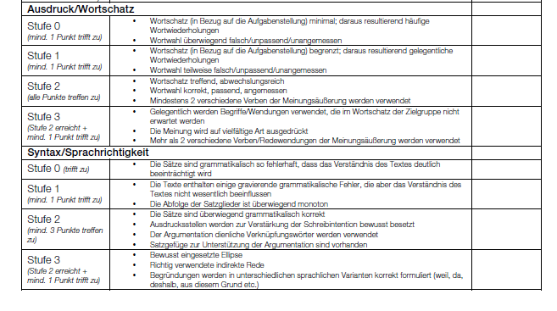
Beispiel Deutsch (aus D7 Performanz Schuluniform.pdf, www.bifie.at)

Slide 29
Beispiel Deutsch (aus D7 Performanz Schuluniform.pdf, www.bifie.at)
Kriterien gelten für alle Schulstufen:
Inhalt
Gliederung
Ausdruck/Wortschatz
Syntax/Sprachrichtigkeit
Komplexitätsgrade gelten für die 7. Schulstufe:
beschreiben die möglichen Leistungen orientiert an erzielter Kompetenz
Grade werden in 4 Stufen festgelegt

Slide 30
Beispiel Mathematik (https://www.bifie.at/system/files/dl/bist_m_sek1_praxishandbuch_mathematik_8_2012-04-16.pdf)
Im Fach Mathematik bzw. Kompetenzmodell für Mathematik ist die Aufgabenstellung ausschlaggebend, d.h. die Kriterien und das Komplexitätsgrad sind inhärent in der Aufgabe.
„ … weder aus der mathematischen Disziplin selbst noch aus einer Analyse der objektiven Verwendung der Mathematik in unserer Gesellschaft allein lassen sich Maßstäbe gewinnen, die bezüglich der Frage, welche und wie viel Mathematik alle Heranwachsenden in unserer Gesellschaft auf welche Weise lernen sollten, ein klares Urteil erlauben“ (Heymann, 1996, S. 9, zitiert in Praxishandbuch M-8, S. 8).
Zu berücksichtigen ist das Zusammenspiel von 3 Dimensionen:
Handlungsbereich
Komplexitätsbereich
Inhaltsbereich
Achtung: die „Bereiche“ sind nicht hierarchisiert!

Slide 31
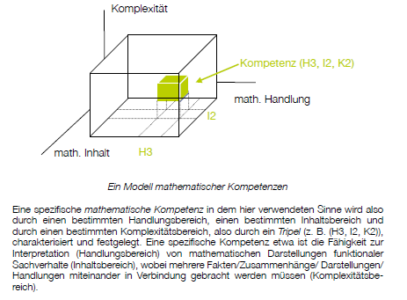
Beispiel Mathematik (https://www.bifie.at/system/files/dl/bist_m_sek1_praxishandbuch_mathematik_8_2012-04-16.pdf, Seite 9)

Slide 32
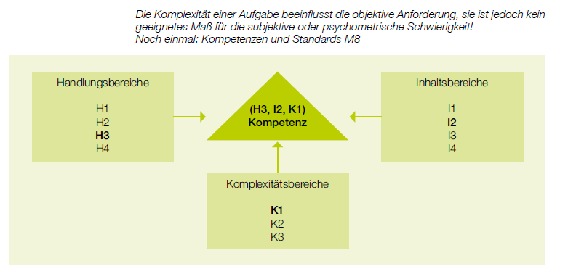
Beispiel Mathematik (https://www.bifie.at/system/files/dl/bist_m_sek1_praxishandbuch_mathematik_8_2012-04-16.pdf, Seite 12)

Slide 33
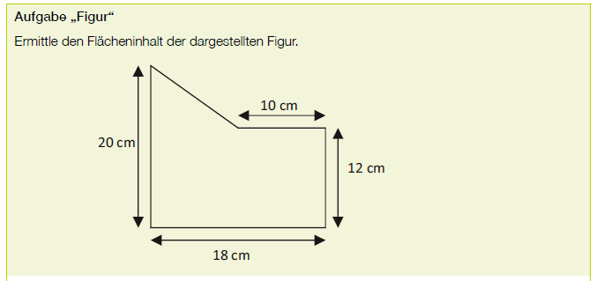
Beispiel Mathematik (https://www.bifie.at/system/files/dl/bist_m_sek1_praxishandbuch_mathematik_8_2012-04-16.pdf, Seite 22)

Slide 34
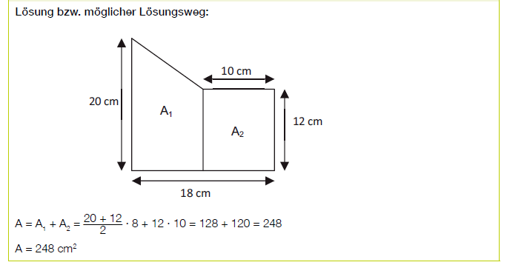
Beispiel Mathematik (https://www.bifie.at/system/files/dl/bist_m_sek1_praxishandbuch_mathematik_8_2012-04-16.pdf, Seite 22)

Slide 35
Erläuterung weist auf Kriterien hin
Wert wird gelegt auf:
Effizienz
Angemessenheit der Planungsschritte
Angemessenheit des angewendeten Wissens (Formeln)

Slide 36
Notizensysteme
Notizenhefte
Kärtchen
Etiketten

Slide 37
Lernportfolios
Sammeln
Reflektieren
Auswählen

Slide 38
Ermittlung von Gesamtbeurteilungen
„Praxisgängige Verfahren, v. a. die Anwendung von Punktesystemen und die Mittelwertberechnung von Noten, bleiben in SchUG und LBVO nicht nur unerwähnt, sie werden durch die geltende Rechtslage (und das Skalenniveau der Noten) im Grunde sogar ausgeschlossen.“
„Die Verpflichtung zur Benotung jeder Einzelprüfung ist schon deshalb problematisch, weil nicht jede Prüfung jene Aufgabenvielfalt aufweist und aufweisen kann, die eine Einordnung der gezeigten Leistung unter die fünf Notenstufen erlaubt.“

Slide 39
Rechtslage & Praxis klaffen auseinander
„Verfahren, in denen Prüfungsnoten auf die Addition von Punkten oder Fehlern zurückgehen, unterscheiden kaum zwischen Reproduktionsleistungen einerseits und eigenständigen bzw. selbstständigen Leistungen andererseits sowie zwischen wesentlichen und darüber hinausgehenden Bereichen. Das ermittelte Punkte- oder Fehlerkonglomerat kann nicht begründet auf die inhaltlich bestimmten Notenkategorien der LBVO bezogen werden.
Vor diesem Hintergrund erscheint die verbreitete Usance, eine positive Note ab Erreichen der 50-%-Punktemarke zu vergeben, besonders problematisch. Für diese Marke existiert in der LBVO kein Anhaltspunkt. Auch ist immer inhaltlich zu fragen, in welchen Leistungsbereichen ein/e Schüler/in diese Punkte erzielt hat und ob dieses Leistungsbild der qualitativen und eben nicht quantitativen Beschreibung einer Notenstufe entspricht.“ (Eder et al 2009)

Slide 40
Rechtslage & Praxis klaffen auseinander
„Das Gebot der differenzierten inhaltlichen Wägung besteht auch zwischen den Leistungsfeststellungen. Auch hier dürfte die übliche Bildung eines arithmetischen Mittels über mehrere Leistungsfeststellungen hinweg nur selten rechtskonform und sachgerecht sein. Abgesehen davon, dass mit ordinal skalierten Daten Mittelwertberechnungen grundsätzlich nicht vorgenommen werden sollten, kann die Bildung des Mittelwerts zudem lediglich das Kriterium der Anzahl der Leistungsfeststellungen berücksichtigen, weder aber die anderen in § 3 Abs. 5 LBVO angeführten Kriterien (Stoffumfang, Schwierigkeitsgrad) noch das Gebot, nach Maßgabe der fachlichen Eigenart des Unterrichtsgegenstandes und des Aufbaues des Lehrstoffes dem auf einer Schulstufe zuletzt erreichten Leistungsstand das größere Gewicht zuzumessen (§ 20 LBVO).“ (Eder et al)

